Slide 1


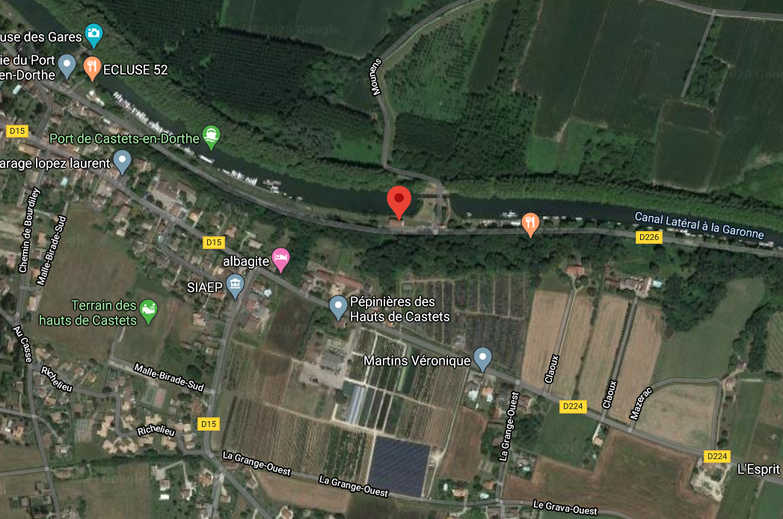
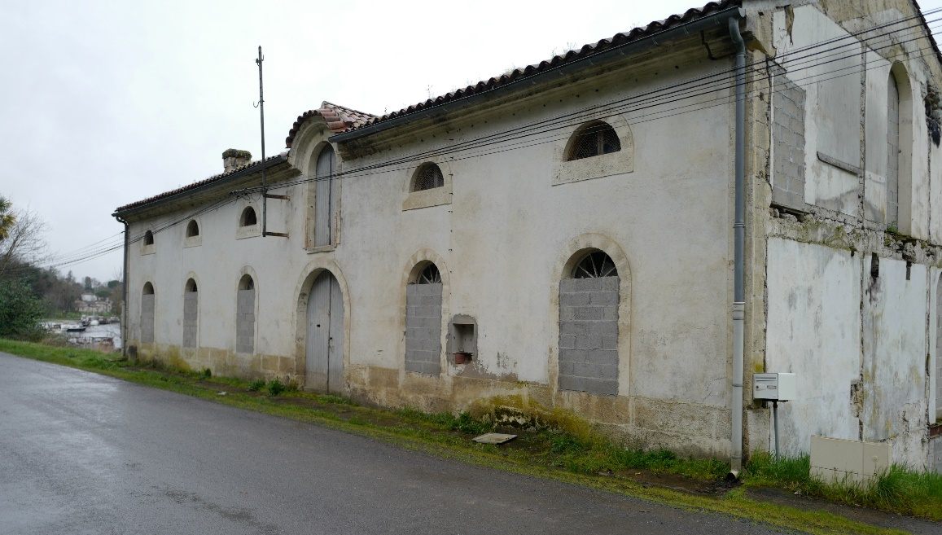
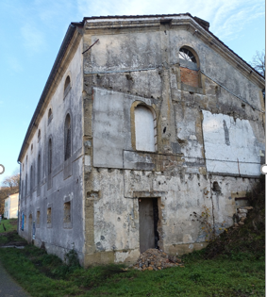
SITE 1 - MOULIN DE MAZÉRAC, CASTETS-EN-DORTHE (33)
PRÉSENTATION
Localisation
En périphérie Est du village de Castets-et-Castillon (1454 habitants), à 15 minutes à pied du cœur de bourg.
Contexte particulier du site et enjeux :
Point de départ des terres et vignobles Bordelais, itinérance sur le canal et la Garonne.
DESCRIPTION
bâti et foncier
typologie : Rez-de-Canal et R+1
Seul le niveau rez-de-Canal est concerné par cet appel à projet, même si, à terme, l’ensemble du bâtiment accueillera une ou plusieurs activités (phasage possible)
Surface bâti mis à disposition (Rez-de-Canal) :
20 m x 8,75 m soit 175 m²
Superficie du foncier et plan d’eau : à définir en fonction du projet
état :
ensemble dans un état dégradé
toiture en bon état
qualité architecturale et paysagère
réelle valeur patrimoniale : ancien moulin
grands volumes
beau paysage, belle partie du canal (arbres, verdure)
contraintes
nuisances de la RD 226 longeant le bâti
stationnement à créer
MAJ le 12/12/22 DD

Slide 2
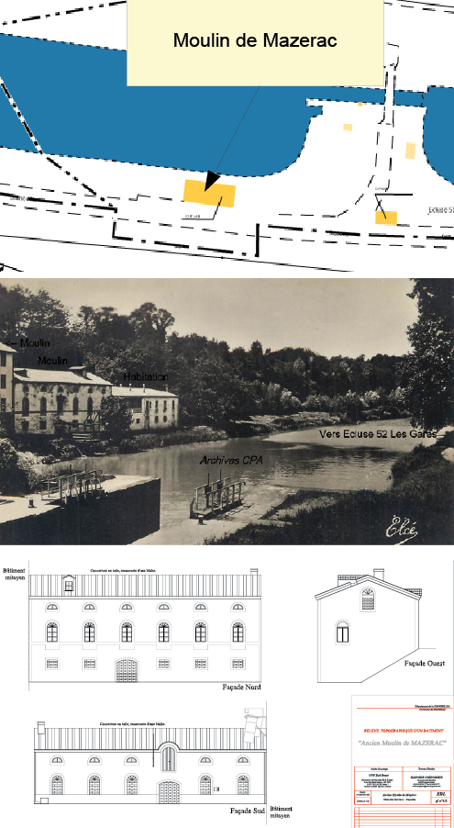
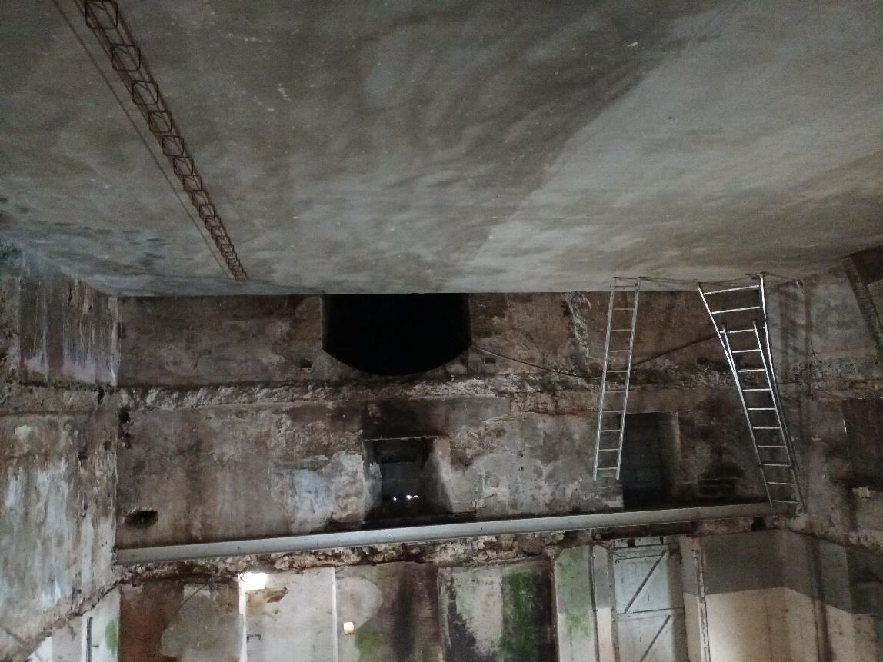
REGLEMENTATIONS
PLU
zone UT ; des activités économiques liées au tourisme peuvent se développer ; accueil spécifique d’installations et de bâtiments à destination d’hébergement hôtelier, de commerce, d’artisanat et d’entrepôts. Sont interdits : industrie / habitation / bureaux
PPRI
hors zone inondable
FAISABILITÉ
remise en état et interventions nécessaires
importants travaux de rénovation et d’aménagement à prévoir, selon projet(s)
Travaux réalisés ou en cours de réalisation :
2022 : menuiseries (portes, fenêtres) en rez-de-canal, consolidation structure intérieure, réfection plancher niveau 0 (route)
2023-2025 : menuiseries niveaux 0 et 1 (étage), plancher niveau 1, assainissement, parking
PROGRAMMATION
occupation actuelle : vacant
Programme futur potentiel
Activités nautiques et de loisirs
Potentiel pour chambres, restauration, séminaire, expositions, ….
Environnement :
Champs cultivés et forêt au nord, de l'autre côté du canal. Champs et production d'une pépinière au sud.

Slide 3
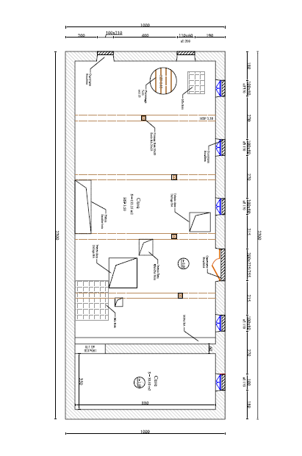
Plan d’origine du rez-de-canal (les cloisons ont été supprimées)

